Slide 1
BÀI 31: SINH TRƯỞNG VÀ PHÁT TRIỂN Ở ĐỘNG VẬT

Slide 2
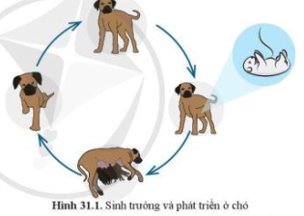
KHỞI ĐỘNG
Quan sát hình 31.1, cho biết dấu hiệu nhận biết sự sinh trưởng và phát triển ở chó.

Slide 3
I. Các giai đoạn sinh trưởng và phát triển ở động vật

Slide 4
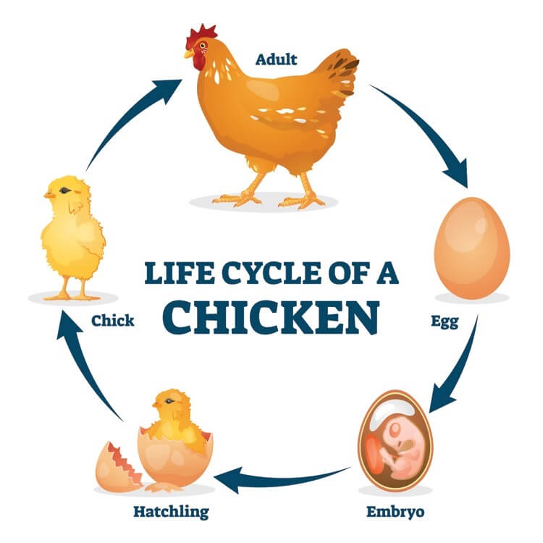
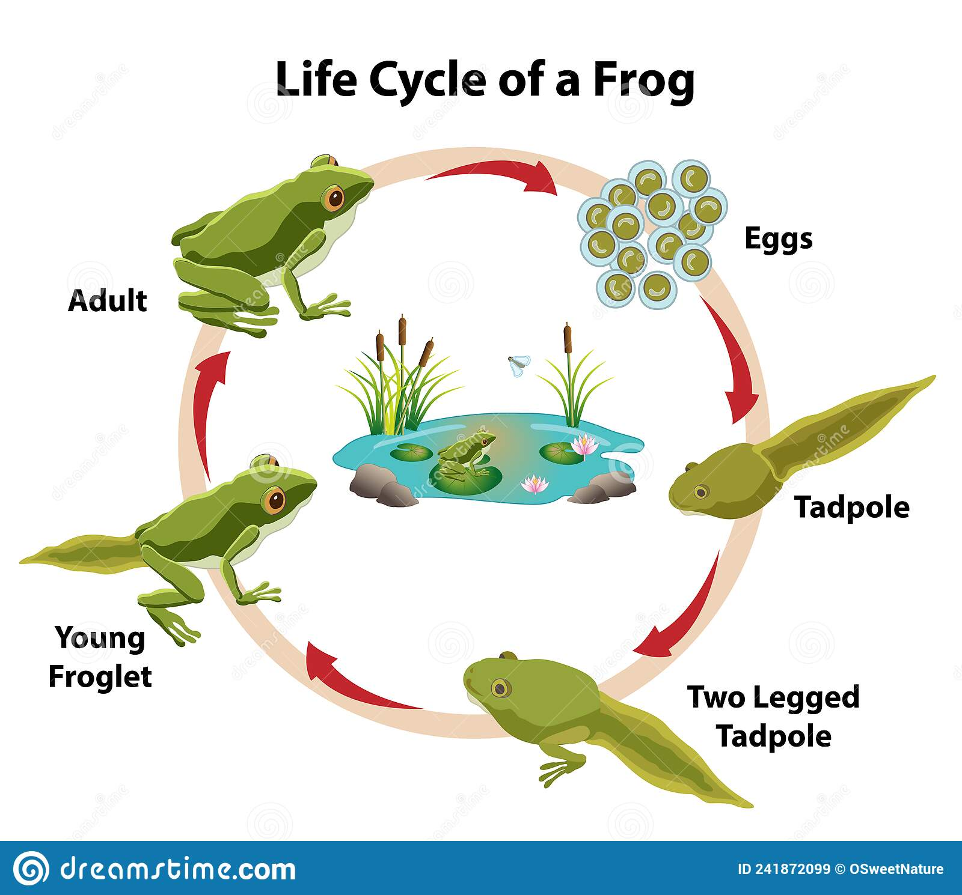
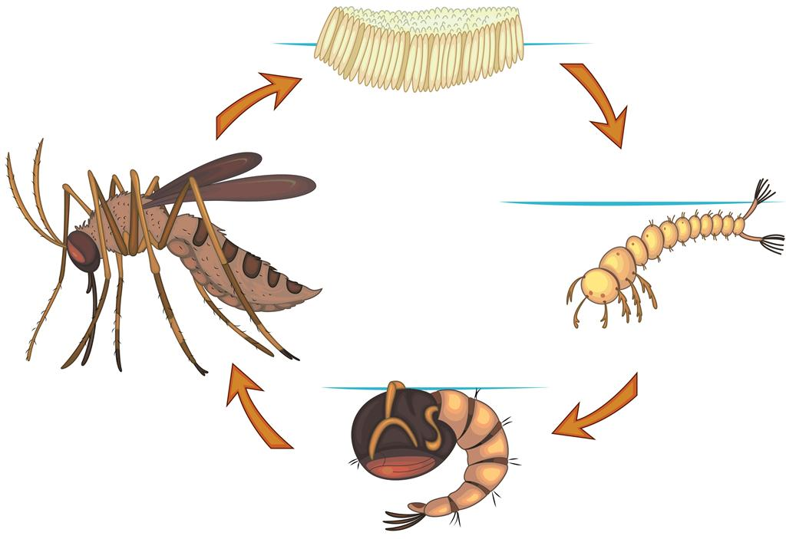

Slide 5
PHIẾU HỌC TẬP + Nhóm chẵn: Quan sát hình 31.1 và 31.2: a) Mô tả vòng đời của các sinh vật trong hình. b) Nhận xét về hình thái cơ thể của con non giống hay khác so với cơ thể mẹ sau khi sinh ra hoặc nở ra từ trứng ở mỗi loài động vật đó. + Nhóm lẻ: Quan sát hình 31.1 và 31.2, trình bày giai đoạn phôi và hậu phôi của các sinh vật trong hình.

Slide 6
Nhóm chẵn:
Vòng đời (1) | Mô tả (2) | Con non (sinh ra từ cơ thể mẹ hoặc từ trứng nở ra) (3)
Chó | Chó trưởng thành → Phôi → Chó sơ sinh → Chó con | Giống
Gà
Ếch
Muỗi
Nhóm lẽ:
Vòng đời (4) | Giai đoạn phôi (5) | Giai đoạn hậu phôi (6)
Chó | Trong cơ thể mẹ | Sau khi sinh
Gà
Ếch
Muỗi

Slide 7
Vòng đời | Mô tả | Con non (sinh ra từ cơ thể mẹ hoặc từ trứng nở ra)
Chó | Chó trưởng thành → Phôi → Chó sơ sinh → Chó con | Giống
Gà | Gà trưởng thành → Trứng → Phôi → Gà con | Giống
Ếch | Ếch trưởng thành → Trứng → Nòng nọc → Nòng nọc có chân → Ếch con → | Khác
Muỗi | Muỗi trưởng thành → Trứng → Nòng nọc → Bọ gậy | Khác

Slide 8
Vòng đời | Giai đoạn phôi | Giai đoạn hậu phôi
Chó | Trong cơ thể mẹ | Sau khi sinh
Gà | Trong trứng đã thụ tinh. | Sau khi nở
Ếch | Trong trứng đã thụ tinh. | Sau khi nở
Muỗi | Trong trứng đã thụ tinh. | Sau khi nở

Slide 13
Ở động vật, sự sinh trưởng diễn ra ở đâu?
Ở động vật, quá trình sinh trưởng và phát triển gồm những giai đoạn nào?

